Slide 1


Slide 2
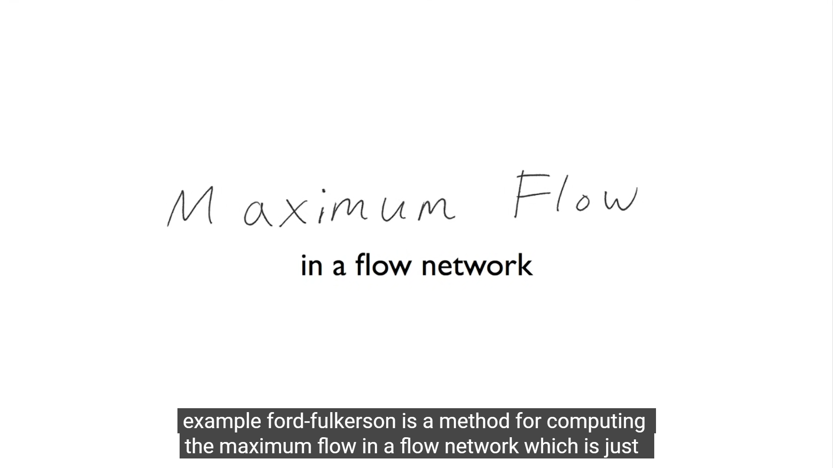

Slide 3
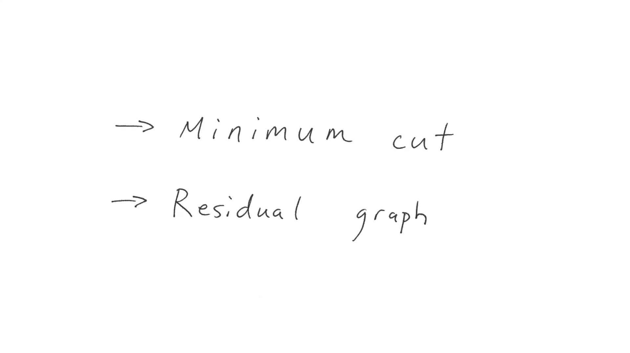

Slide 4
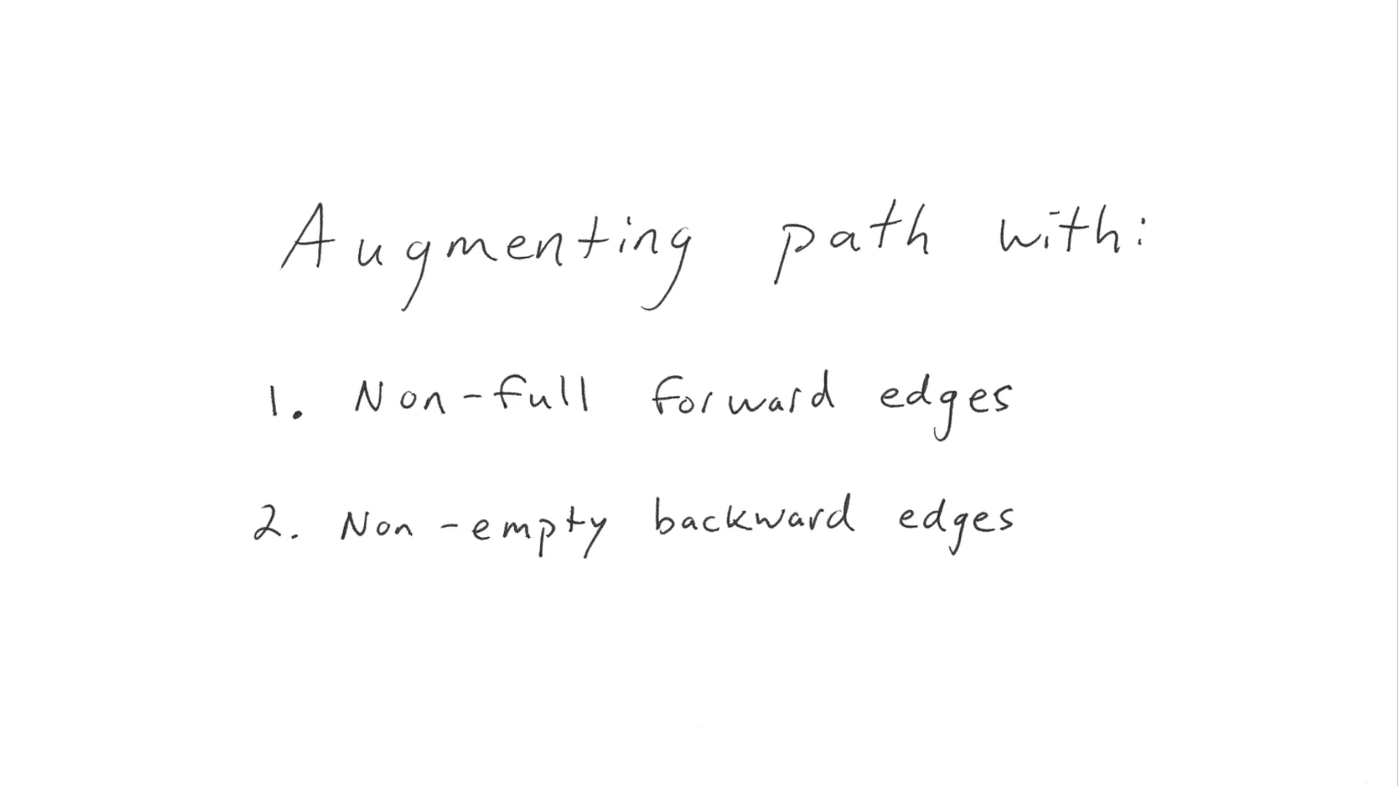

Slide 5
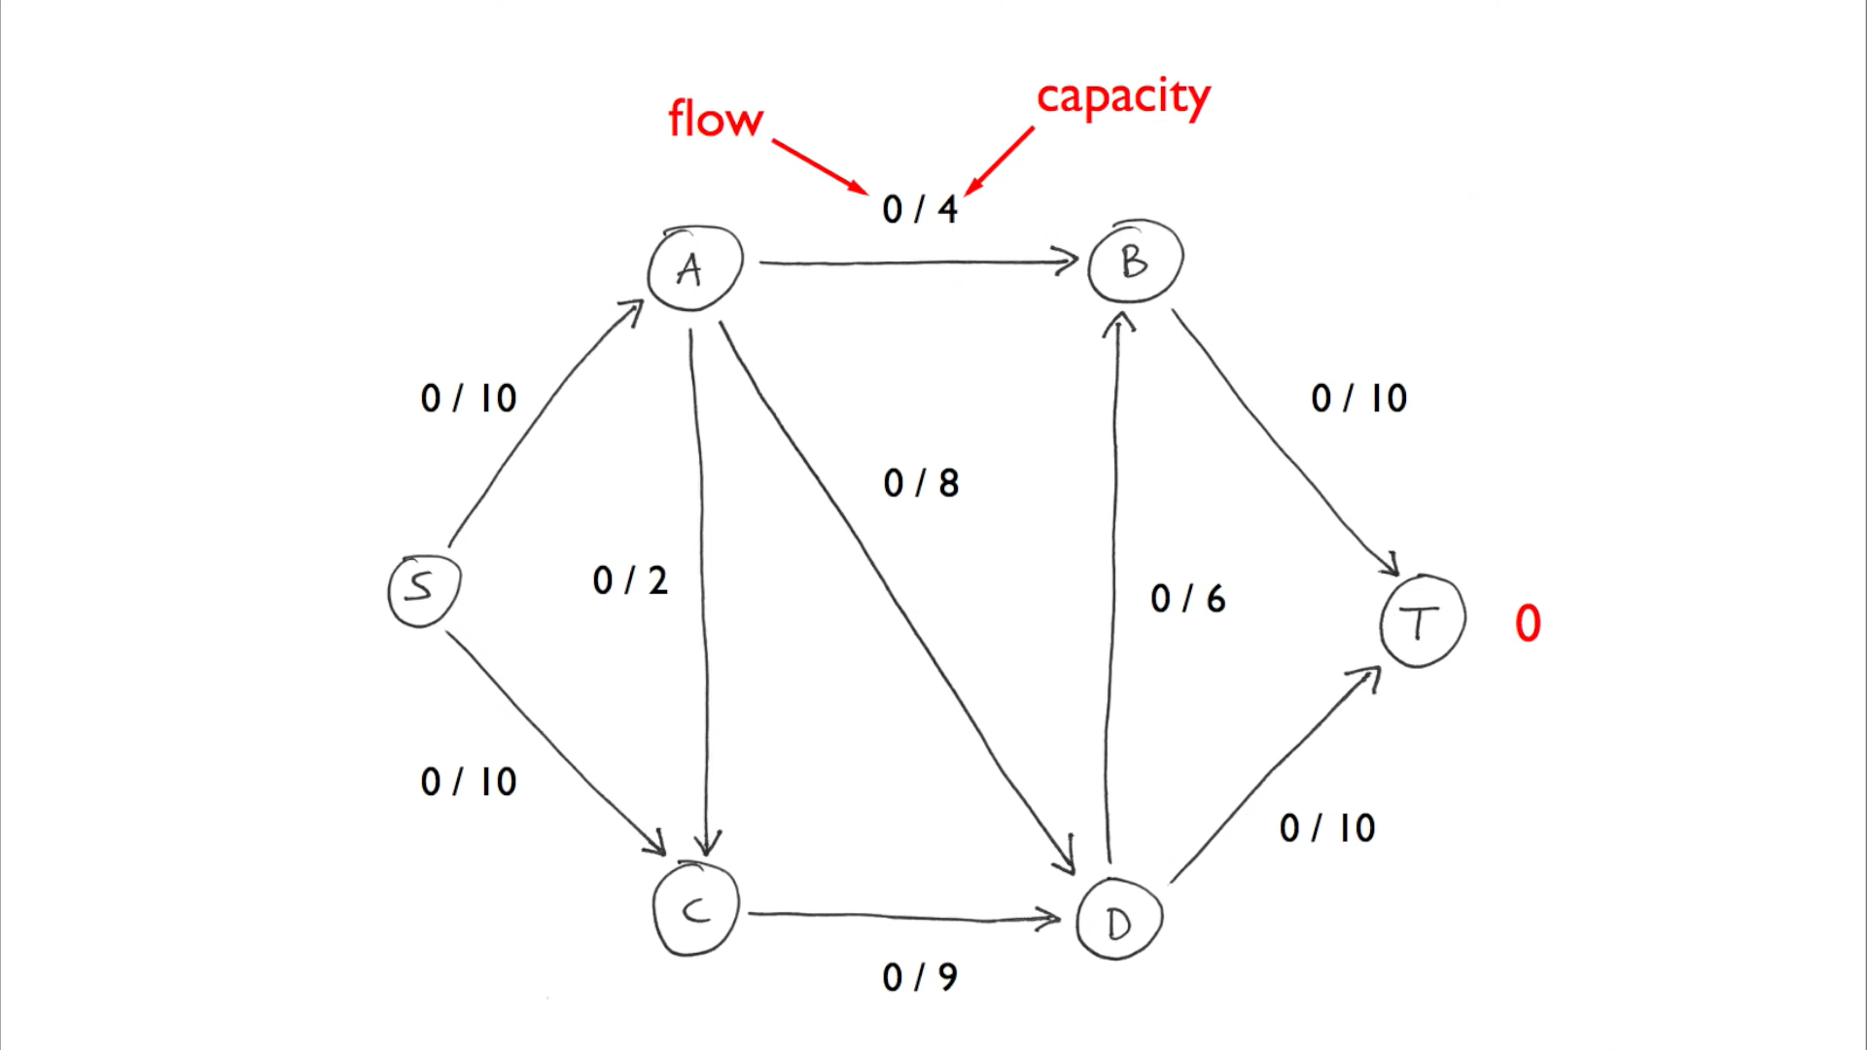

Slide 6
Luong: f
Kha nang thong qua( c) capacity
Nho nhat = f,lon nhat la c

Slide 7
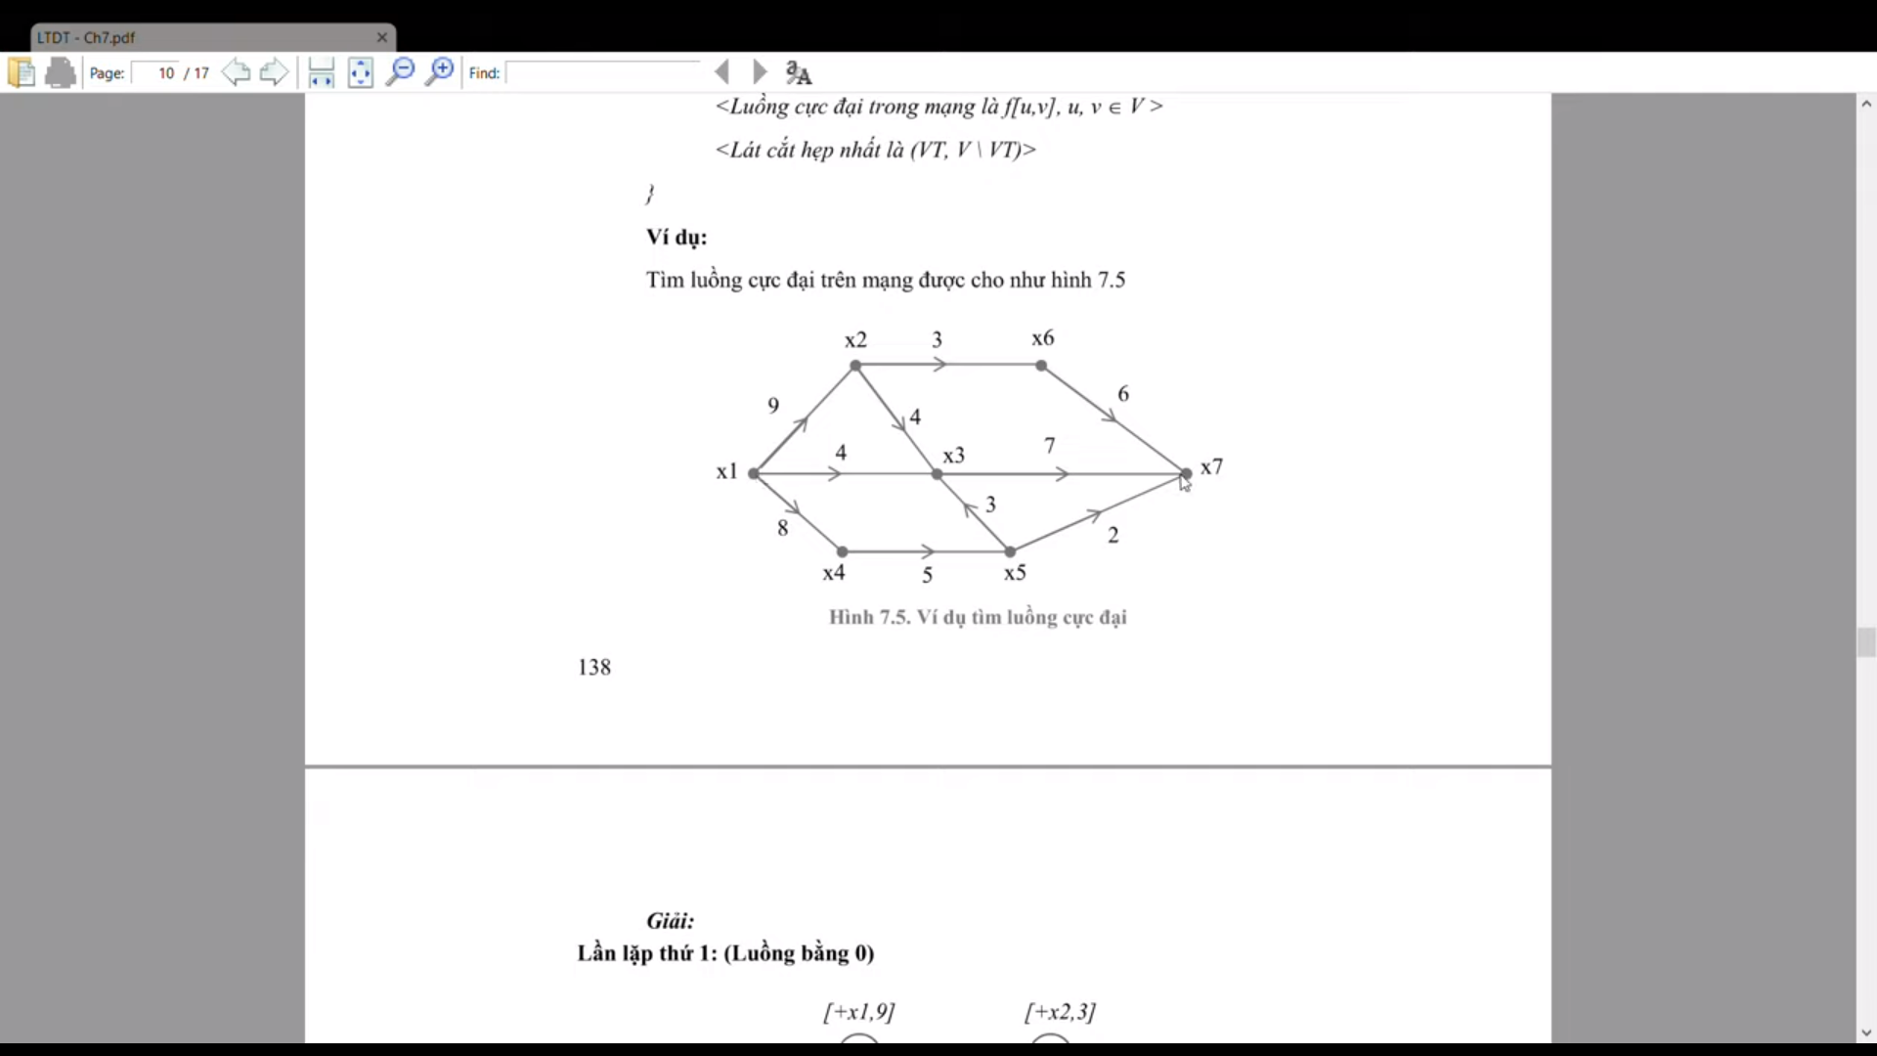



Có 6 đường đi từ x1-x7 tất cả

Slide 8
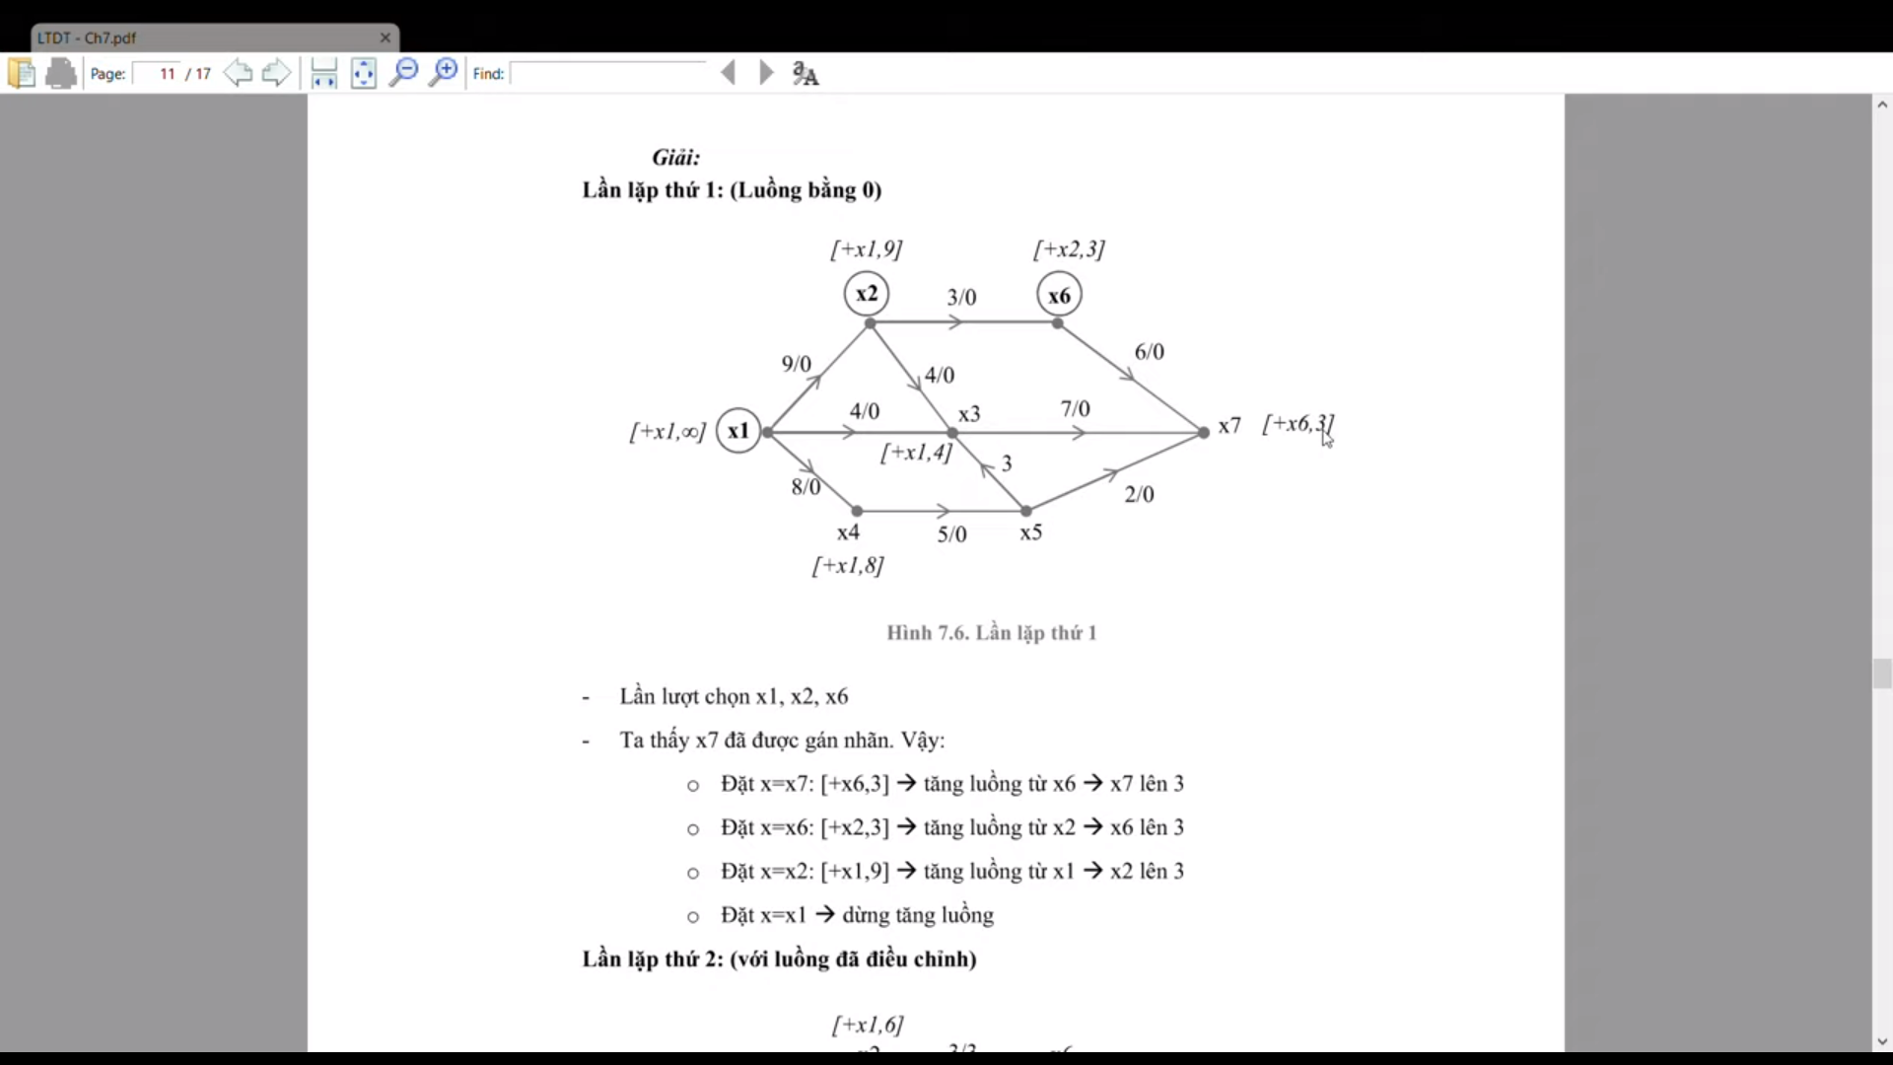

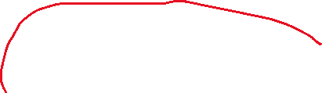

Min =3
Chon luong thu 1

Slide 9
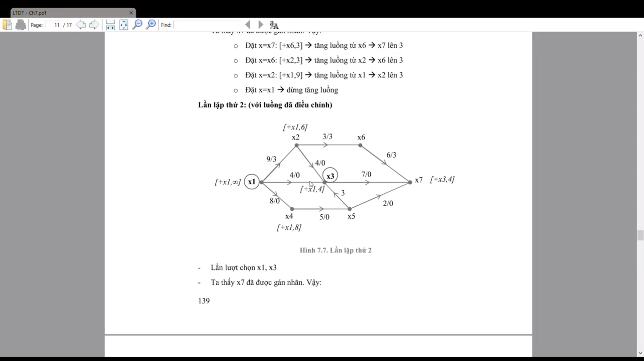


Slide 10
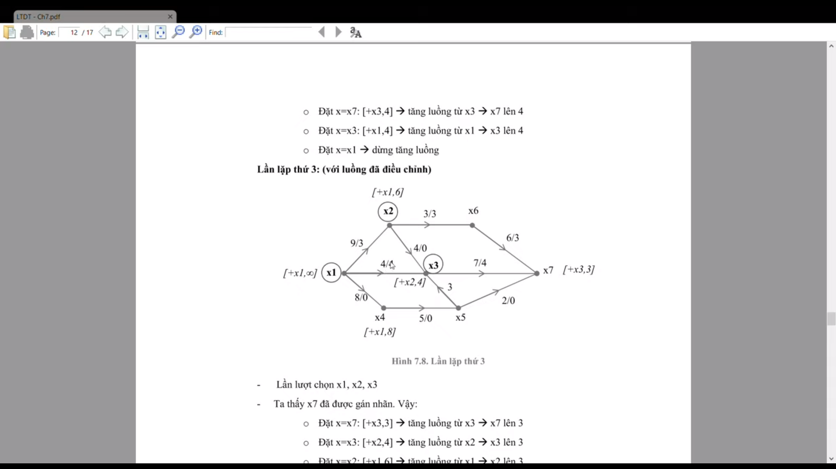

4/4 kha nagn thong qua het khong xet nua

Slide 11
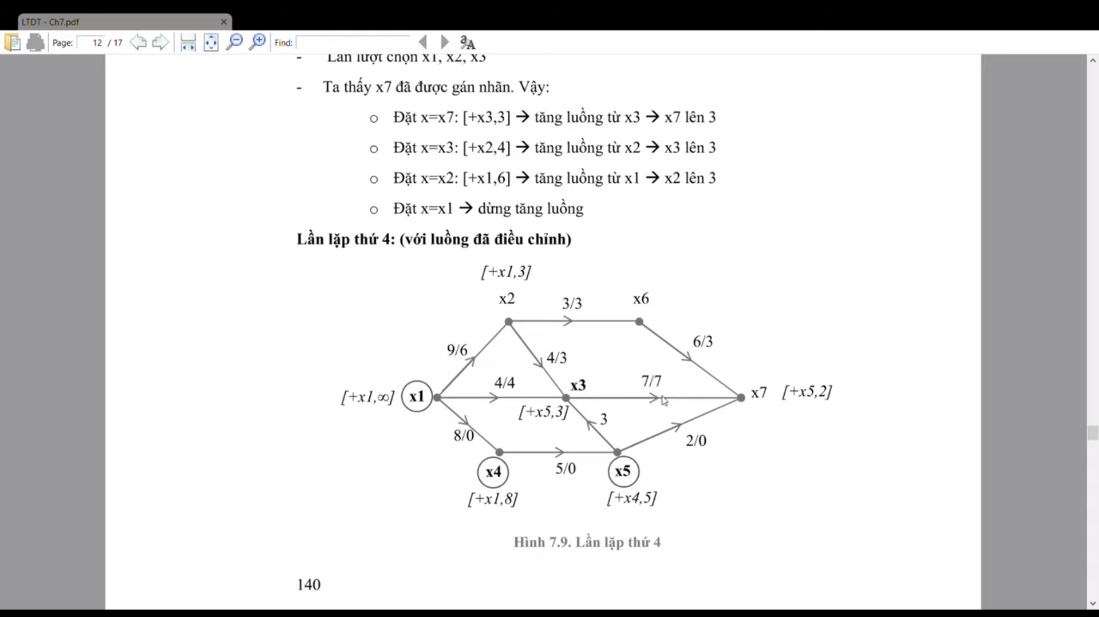

Slide 12
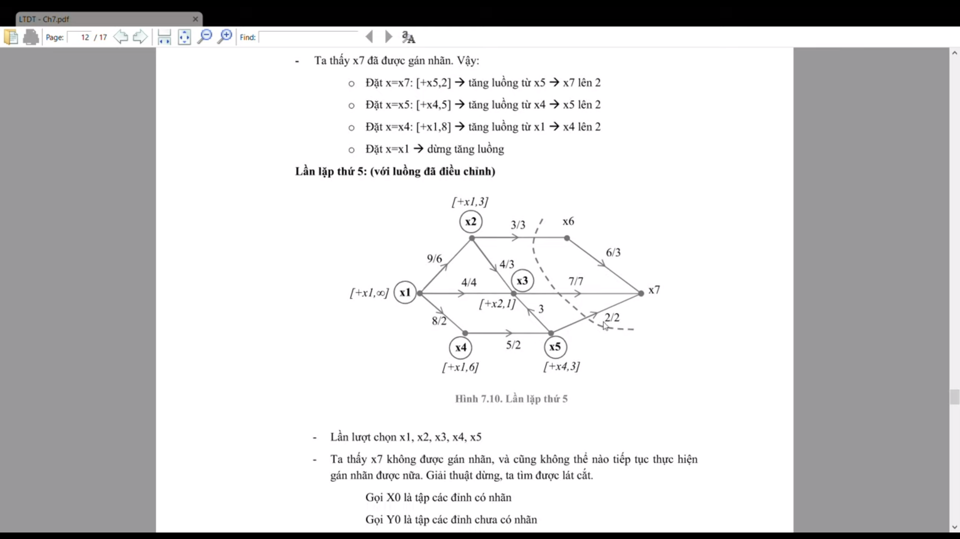

Slide 13
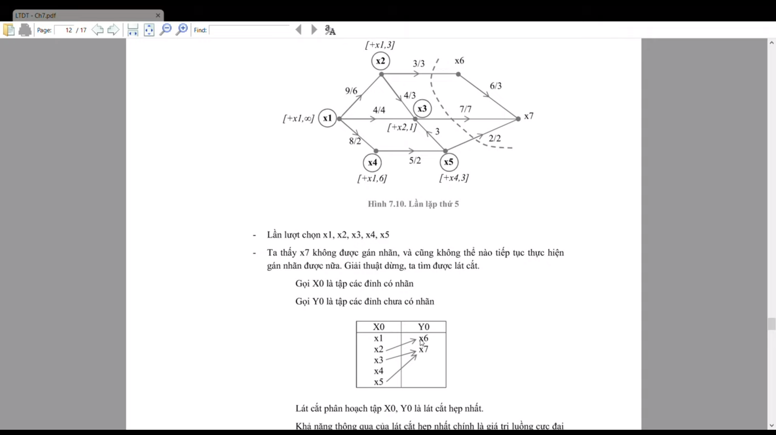

Slide 14
https://www.geeksforgeeks.org/ford-fulkerson-algorithm-for-maximum-flow-problem/

